Slide 1
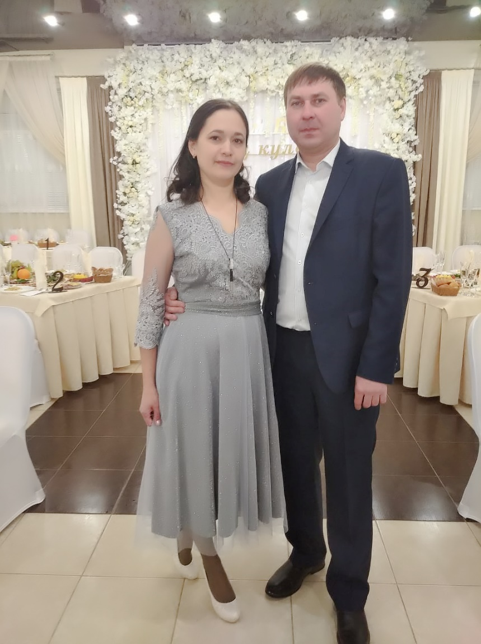
МБОУ «Балтасинская СОШ»
Файзрахманов Ильвир Рафаэлевич,
учитель информатики
Файзрахманова Римма Рамилевна,
воспитатель группы продленного дня

Slide 2
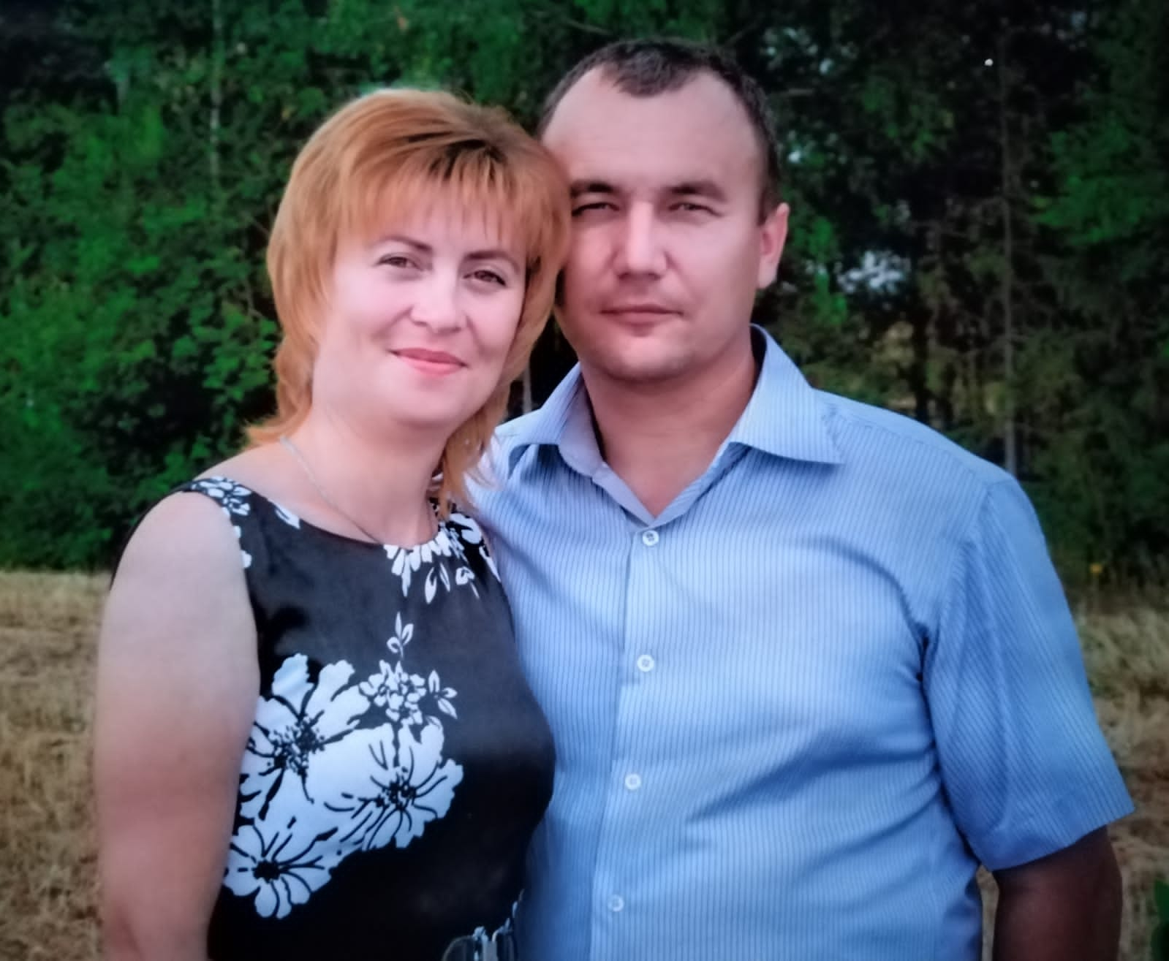
Гибадуллин Ришат Ринатович,
учитель химии
МБОУ «Балтасинская СОШ»
Гибадуллина Гузаль Равилевна,
учитель химии и биологии
МБОУ «Мало-Лызинская СОШ»

Slide 3
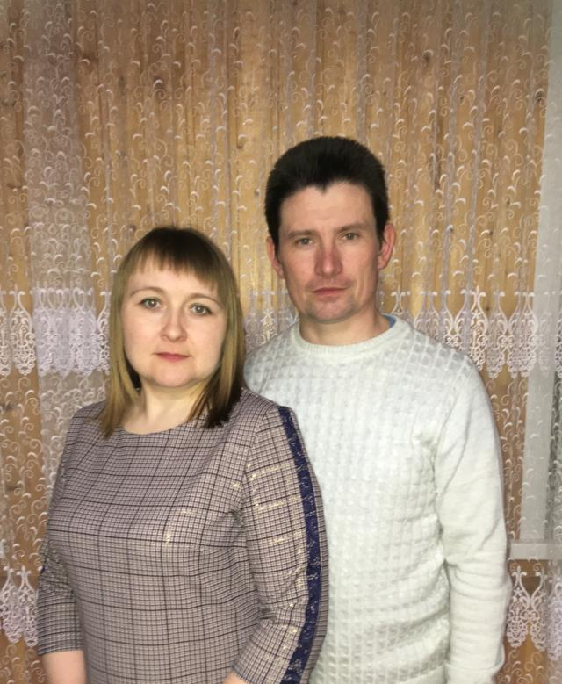
Сафиуллина Лейсан Илдаровна,
учитель начальных классов
МБОУ «Балтасинская СОШ»
Сафиуллин Наиль Шамилевич,
учитель информатики
МБОУ «Янгуловская СОШ имени Г. Г. Гарифуллина»

Slide 4
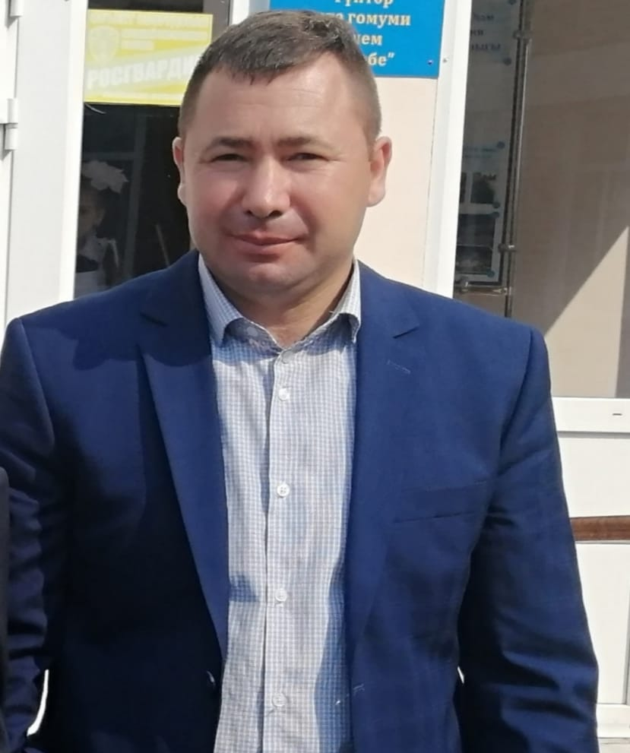
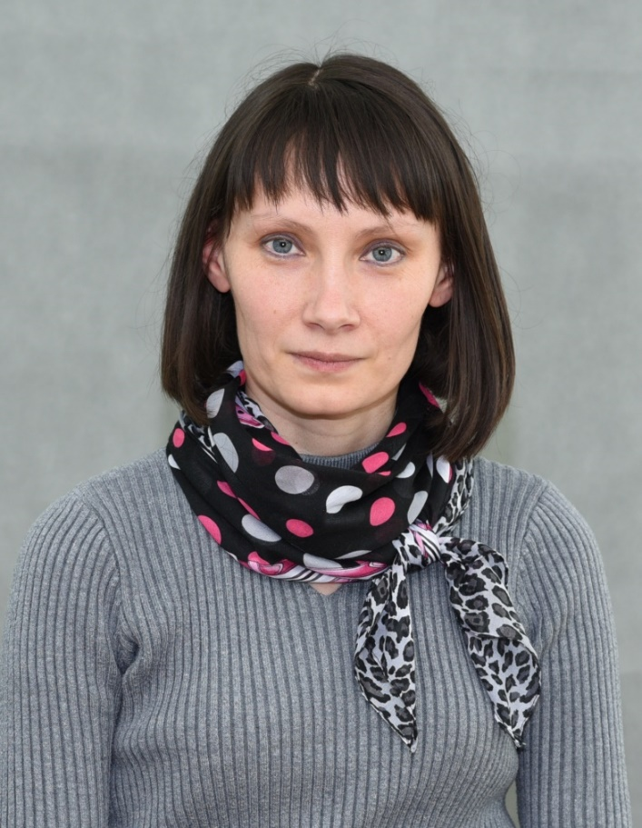
Набиуллин Алмаз Гайнанович, учитель географии и биологии
МБОУ «Тюнтерская СОШ»
Набиуллина Рамзия Равидовна, учитель математики
МБОУ «Балтасинская СОШ»

Slide 5
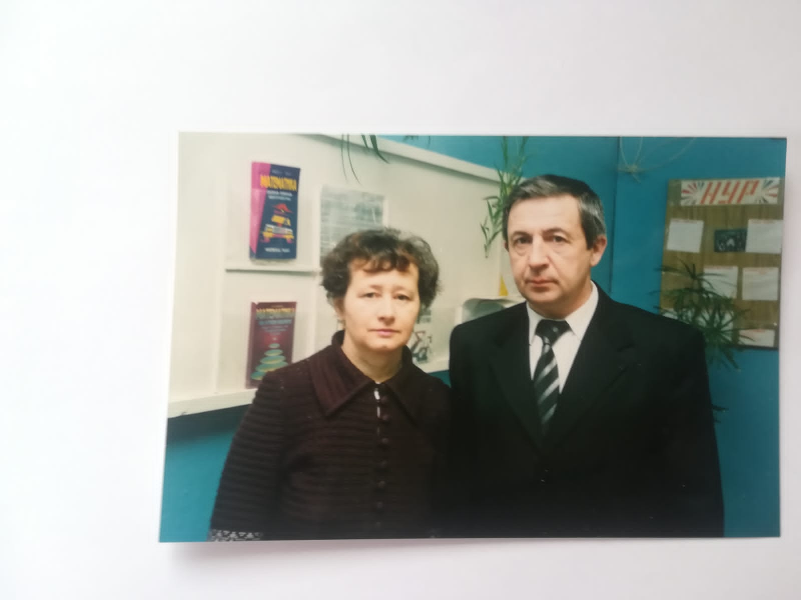
Хазиев Фарт Газимович,
учитель математики
МБОУ “Балтасинская СОШ”
Хазиева Надиря Абзаловна,
учитель физики
МБОУ “Тюнтерская СОШ”

Slide 6
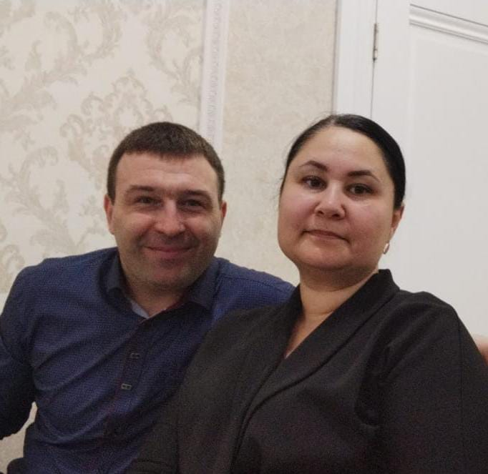
Низамова Фарида Раифовна,
учитель начальных классов
МБОУ «Балтасинская СОШ»
Низамов Райхан Ильдарович,
мастер производственного обучения
ГАПОУ «Арский агропромышленный профессиональный колледж»

